Slide 1
Stabilizator
Nume/Prenume: Vanca Rafael Marian
Grupa:2142

Slide 2
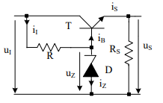
Definitie stabilizator
În electronică, un stabilizator de tensiune liniar este un sistem stabilizat utilizat pentru a menține o tensiune constantă.

Slide 3
Cerinte proiectare
Uin=17.5V
Uimax=18V
Uout=12V
Iout=0.5A
Ioutmin=0A
Suimin=150
Romax=0.4ohm

Slide 4
Calcule efectuate
Calcule Curent Ib
Beta = 1000
Io = 0.5A
Ib=Io/(Beta+1) = 4.99*10^-4A
Ic = Beta*Ib = 0.49A
Calcul current de intrare:
Iz=5mA
Ii=Iz+Ib=5mA+0.49mA = 5.49mA
Calcul tensiune Uz
Ube=0.7V
Vout=12V
Vz=Vbe+Vout=12.7V

Slide 5
Calcul Tensiune Termica
Ro=0.4Ohm
Ut=Ro/Io=0.8
Calcul rezistenta:
Vin.minim=17.5V
Vin.maxim=18V
Rmin=(Vmin-Vz)/Ii=(17.5-12.7)/5.49mA = 872Ohm
Rmax=(Vimax-Vz)/Ii=(18-12.7)/5.49mA=963Ohm
Coeficientul de stabilitate
Rz=7Ohm
Sumin=Rmin/Rz=124.5
Sumax=Rmax/Rz=137.5

Slide 6
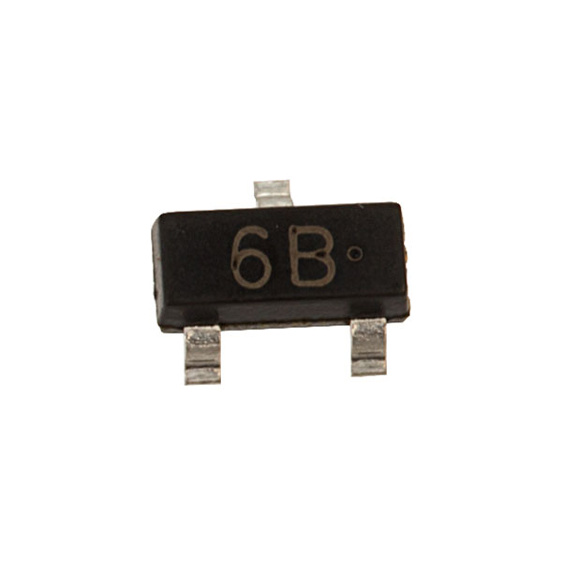
Alegerea tranzistorului
Am ales aceste doua tranzistoare datorita curentului Ic de 0.5 si Beta = 1000
Tranzistor | Ic | Pret
BCX19 | 0.5A | 8.10lei
BC817-25 | 0.5A | 5lei

Slide 7
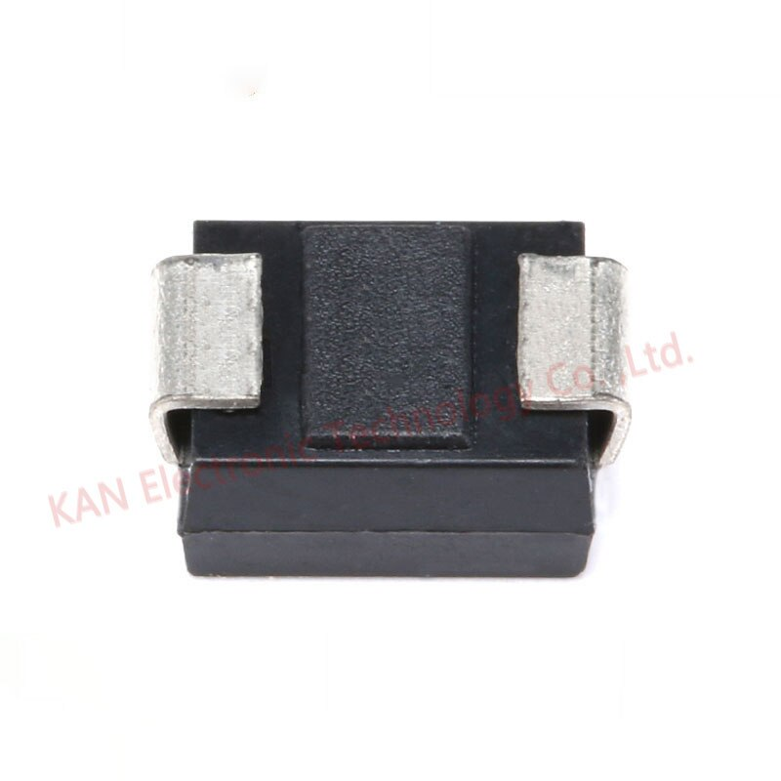
Alegerea diodei Zener
Am ales diode 1SMB5929B datorita curentul de 5mA si a pretului scazut.
Dioda | Vz | Iz | Impedanta | Pret
1SMB5929B | 13V | 5mA | 7Ohm | 1.7Ron
PTZTE2513B | 13.8V | 20mA | 7Ohm | 1Ron

Slide 8
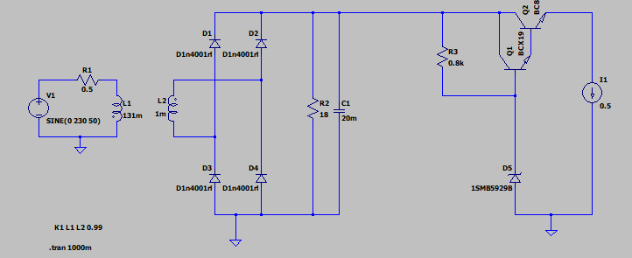
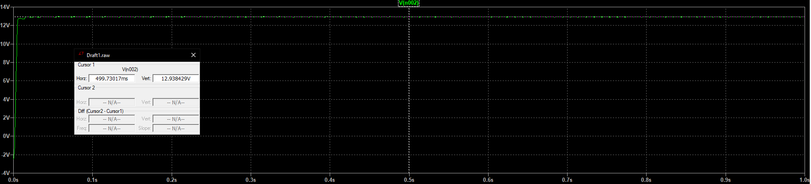
Circuit LtSpice si Rezultate

